Slide 1
SEMINÁŘ PRO ŽADATELE
37. výzva IROP
„Energetické úspory v bytových domech II“
19. 1. 2016
Praha
20. 7. 2016
Praha

Slide 2
Program SEMINÁŘE – BLOK I
9:00 – 9:30 Prezence účastníků
9:30 – 9:45 Zahájení, představení Integrovaného regionálního operačního programu, rolí Řídicího orgánu IROP a Centra regionální rozvoj České republiky
9:45 – 11:30 37. výzva IROP „Energetické úspory v bytových domech II“ - parametry výzvy, změny oproti 16. výzvě IROP, podporované aktivity, způsobilé výdaje, povinné přílohy žádosti o podporu, dotazy
11:30 – 13:30 Základní informace o aplikaci MS2014+, systém hodnocení projektů a další administrace projektu, kontrola výběrových a zadávacích řízení, dotazy
13:30 Závěr

Slide 3
Role MMR a CRR
Ministerstvo pro místní rozvoj České republiky
= Řídicí orgán IROP (ŘO IROP)
řízení programu
příprava výzev a pravidel pro žadatele a příjemce,
poskytovatel dotace
Centrum pro regionální rozvoj České republiky
= zprostředkující subjekt pro IROP
konzultace, příjem a hodnocení žádostí o podporu, kontroly projektů, kontroly žádostí o platbu, administrace změn, zpracování podkladů pro certifikaci

Slide 4
Pravidla pro žadatele a příjemce
Obecná pravidla
(závazná pro všechny specifické cíle a výzvy)
www.dotaceEU.cz/IROP
Specifická pravidla
(pro každou výzvu samostatný dokument)
www.dotaceEU.cz/IROP
podporované aktivity, způsobilé výdaje, hodnoticí kritéria, povinné přílohy

Slide 5
Pravidla pro žadatele a příjemce
Kapitoly Obecných pravidel
Úvod | Monitorování projektů
Vyhlášení výzvy a předkládání žádosti o podporu | Indikátory
Hodnocení a výběr projektů | Změny v projektu
Příprava realizace projektu | Nesrovnalosti, porušení rozpočtové kázně, …
Investiční plánování a zadávání zakázek | Financování
Dodatečné stavební práce | Odstoupení, ukončení realizace projektu
Příjmy | Udržitelnost
Veřejná podpora | Námitky stížnosti
Účetnictví | Kontroly audity
Způsobilé výdaje | Horizontální priority
Přenesená daňová povinnost | Použité pojmy/zkratky
Archivace | Právní a metodický rámec
Publicita | Seznam příloh

Slide 6
Kontakty a informace
Centrum pro regionální rozvoj České republiky:
(jednotlivá krajská regionální pracoviště CRR)
http://dotaceeu.cz/cs/microsites/irop/kontakty
http://www.crr.cz/cs/kontakty/kontakty-irop
Výzvy k předkládání žádostí o podporu:
http://dotaceeu.cz/cs/microsites/irop/vyzvy

Slide 7
Specifický cíl 2.5 IROP Snížení energetické náročnosti v sektoru bydlení
Alokace specifického cíle 17 mld. Kč
Dosud vyhlášeny dvě výzvy:
16. výzva ( 9. 12. 2015 – 25. 7. 2016)
37. výzva (od 1. 7. 2016)
Předpoklad: za alokovaných 17. mld. Kč podpořit až 180 000 bytových jednotek

Slide 8
16. Výzva IROP
„energetické úspory v bytových domech“
Oznámení o uzavření výzvy zveřejněno 23. 6. 2016
Uzavření výzvy 25. 7. 2016 (nejzazší termín pro podání žádosti o podporu v 16. výzvě)
K dnešnímu dni přijato celkem 176 žádostí v celkovém objemu 1,5 mld. Kč celkových způsobilých výdajů – z toho příspěvek z EFRR činil 336,5 mil. Kč

Slide 9
16. Výzva IROP „energetické úspory v bytových domech“
Podané žádosti o podporu podle kraje žadatele

Slide 10
16. Výzva IROP „energetické úspory v bytových domech“
Nejčastější chyby v předkládaných žádostech:
1/ neuvedení všech požadovaných indikátorů – výčet indikátorů se liší podle typu předkládaného projektu (v KP14+ jsou předvyplněné pouze dva indikátory, které jsou povinné pro všechny typy předložených projektů). Podrobně rozepsáno v příloze č.2 Specifických pravidel pro žadatele a příjemce
2/ předmětem podpory není bytový dům nebo žadatelem není vlastník bytového domu
3/ nedodržení motivačního účinku – práce byly zahájeny (případně výběrové řízení na dodavatele bylo vyhlášeno) před podáním žádosti o podporu
4/ nedoložení všech povinných příloh (např. průkazů energetické náročnosti pro stav před realizací i pro stav po realizaci)

Slide 11
37. výzva IROP „Energetické úspory v bytových domech ii“
Vyhlášení: 1. července 2016
Příjem žádostí: 15. 7. 2016 - 30. 11. 2017
Průběžná výzva – průběžné hodnocení projektů
Datum ukončení realizace projektu:
V případě projektů s celkovými způsobilými výdaji do 5 mil. Kč: 30. 9. 2019.
V případě projektů s celkovými způsobilými výdaji nad 5 mil. Kč: 30. 9. 2020.

Slide 12
37. výzva IROP „Energetické úspory v bytových domech ii“
Podpora určena pro bytové domy mimo území hl. m. Prahy
Bytový dům – stavba pro bydlení, která obsahuje min. 4 a více bytů a ve které je více než polovina podlahové plochy odpovídá požadavkům na trvalé bydlení a je k tomuto účelu určena (ve sporných případech je rozhodující stanovisko příslušného stavebního úřadu)
Oprávněným žadatelem je společenství vlastníků jednotek a vlastníci bytových domů s výjimkou fyzických osob nepodnikajících

Slide 13
37. výzva IROP „Energetické úspory v bytových domech ii“
Podporované aktivity:
Zlepšení tepelně-technických parametrů stavebních konstrukcí bytového domu (zateplení, výměna výplní otvorů)
Výměna hlavního zdroje tepla
Instalace systému nuceného větrání se zpětným získáváním tepla
Instalace fotovoltaického systému
Instalace solárních termických kolektorů
Instalace jednotky pro kombinovanou výrobu elektřiny a tepla

Slide 14
upozornění
Realizace projektu nesmí být zahájena (výběrové řízení na dodavatele nesmí být vyhlášeno) před podáním žádosti o podporu
Etapy projektu mohou být minimálně tříměsíční.
Doporučení konzultovat záměr s Centrem pro regionální rozvoj České republiky

Slide 15
37. výzva IROP „Energetické úspory v bytových domech ii“
Hlavní rozdíly mezi 16. a 37. výzvou:
vyšší podpora (z 25,5% na 30% a z 32,3% na 40%)
změna ve způsobilých výdajích
změna termínu dokončení projektů – dle finanční náročnosti projektu
změny ve způsobu hodnocení
odstranění požadavků na CBA
zpřesnění způsobu stanovení cen (netýká se stavebních prací)

Slide 16
37. výzva IROP „Energetické úspory v bytových domech ii“
Žádosti v 37. výzvě

Slide 17
37. výzva IROP „Energetické úspory v bytových domech ii“
Výše celkových způsobilých výdajů:
Minimální výše celkových způsobilých výdajů: 300 000 Kč.
Maximální výše celkových výdajů: 90 000 000 Kč.
Způsobilé výdaje:
Způsobilé výdaje jsou rozděleny na hlavní (min. 85 % způsobilých výdajů projektu) a vedlejší (max. 15 % způsobilých výdajů projektu).

Slide 18
37. výzva IROP „Energetické úspory v bytových domech ii“
Hladiny podpory:
1/ zvýšená hladina podpory ve výši 40 % z celkových způsobilých výdajů pro projekty zaměřené na zateplení obvodových konstrukcí a/nebo výměnu výplní otvorů, ve kterých je dosaženo následujících parametrů:
Úspora celkové dodané energie min. 40 %
Dosažení klasifikační třídy celkové dodané energie B nebo A
Splnění požadavků nákladově optimální úrovně podle písm. a) nebo b) odst. 2, §6, vyhl. č. 78/2013 Sb., o energetické náročnosti budov,

Slide 19
37. výzva IROP „Energetické úspory v bytových domech ii“
Hladiny podpory:
2/ hladina podpory ve výši 30 % z celkových způsobilých výdajů pro ostatní typy projektů:
Projekty zaměřené na zateplení obvodových konstrukcí a/nebo výměnu výplní otvorů, které dosahují min. 30 % úspory celkové dodané energie, klasifikační třídy celkové dodané energie C nebo lepší, splňují požadavky nákladově optimální úrovně podle písm. a) nebo b) odst. 2, §6 vyhl. č. 78/2013 Sb., o energetické náročnosti budov
Projekty zaměřené na zateplení obvodových konstrukcí a/nebo výměnu výplní otvorů, které dosahují min. 20 % úspory celkové dodané energie a zároveň jednotlivé zateplované konstrukce, nebo měněné výplně otvorů dosahují hodnoty součinitele prostupu tepla ve výši 0,95 násobku doporučené hodnoty
Projekty zaměřené pouze na instalaci podporovaných technologií
Projekty zaměřené na zateplení obvodových konstrukcí a/nebo výměnu výplní otvorů domů, které jsou kulturní památkou, nebo se nacházejí v památkové rezervaci nebo v památkové zóně

Slide 20
37. výzva IROP „Energetické úspory v bytových domech ii“
Nákladově optimální úroveň a dosažená klasifikační třída celkové dodané energie
Průkaz energetické náročnosti budov – část „Závěrečné hodnocení energetického specialisty“

Slide 21
37. výzva IROP „Energetické úspory v bytových domech II“
Hlavní podporované aktivity (min. 85 % celkových způsobilých výdajů):
Zlepšení tepelně-technický parametrů stavebních konstrukcí (zateplení, výměna oken a dveří)
Instalace systému nuceného větrání se zpětným získáváním tepla
Výměna stávajícího hlavního zdroje tepla na tuhá nebo kapalná fosilní paliva za plynový kondenzační kotel, kotel na biomasu, elektrické tepelné čerpadlo nebo jednotku pro kombinovanou výrobu elektřiny a tepla využívající obnovitelné zdroje energie nebo zemní plyn
Instalace nového zdroje tepla a výstavba centrálního vytápění v domech, ve kterých byly dosud jednotlivé byty vytápěny vlastními zdroji na tuhá nebo kapalná fosilní paliva

Slide 22
37. výzva IROP „Energetické úspory v bytových domech II“
Hlavní podporované aktivity (min. 85 % celkových způsobilých výdajů):
Instalace solárních termických kolektorů včetně akumulační nádrže
Instalace solárních fotovoltaických soustav (lze podpořit pouze v kombinaci se zateplením nebo instalací tepelného čerpadla)
Výměna předávací stanice (nelze jako samostatné opatření)

Slide 23
37. výzva IROP „Energetické úspory v bytových domech II“
Vedlejší podporované aktivity (max. 15 % celkových způsobilých výdajů):
zpracování projektové dokumentace,
zpracování podkladů pro hodnocení
zpracování zadávacích dokumentací k veřejným zakázkám a organizace výběrových a zadávacích řízení,
povinná publicita projektu,
zabezpečení výstavby (technický dozor investora, BOZP, autorský dozor),
vyregulování nebo modernizace soustavy vytápění objektu a rozvodů teplé užitkové vody
zaměření stávajícího stavu budovy
provedení hydraulické zkoušky otopné soustavy

Slide 24
37. výzva IROP „Energetické úspory v bytových domech II“
Způsobilé výdaje:
musí být vynaloženy v souladu s cíli IROP a specifického cíle 2.5
musí přímo souviset s realizací projektu
musí být vynaloženy v souladu s pravidly motivačního účinku
musí být doloženy průkaznými doklady

Slide 25
37. výzva IROP „Energetické úspory v bytových domech II“
Veřejná podpora:
Omezení z hlediska motivačního účinku
podpora má motivační účinek, pokud příjemce předložil žádost o podporu před zahájením prací na projektu nebo činnosti (podrobně je uvedeno v příloze č. 4 Specifických pravidel pro žadatele a příjemce).
Zařazení žadatele podle velikosti podniku
povinnost z důvodu požadavků monitoringu Evropské komise,
zařazení do jednotlivých kategorií nemá vliv na hodnocení projektu, ani na výši podpory,
zařazení proběhne automaticky na základě vložených dat,
není vyžadováno doložení účetních podkladů.

Slide 26
37. výzva IROP „Energetické úspory v bytových domech II“
Napravitelná a nenapravitelná kritéria:
Nenapravitelná kritéria – technická kritéria vycházející z průkazu energetické náročnosti budov (např. úspora celkové dodané energie, kvalitativní parametry navrženého zdroje tepla) a kritéria, která jsou ze své podstaty nenapravitelná
Napravitelná kritéria – týkají se např. uvedení všech požadovaných indikátorů

Slide 27
37. výzva IROP „Energetické úspory v bytových domech II“
Indikátory
Povinné indikátory pro všechny žádosti:
3 60 10 Odhadované roční snížení emisí skleníkových plynů
3 23 00 Snížení konečné spotřeby energie u podpořených subjektů

Slide 28
37. výzva IROP „Energetické úspory v bytových domech II“
Indikátory
Povinné indikátory podle typu projektu:
3 24 01 Počet domácností s lépe klasifikovanou spotřebou energie (počet bytů v BD)
3 24 02 Počet domácností se sníženou spotřebou energie bez zlepšení klasifikace spotřeby energie (počet bytů v BD)
3 48 00 Výroba tepla z obnovitelných zdrojů (v případě instalace zdroje tepla, který využívá obnovitelné zdroje energie
3 61 11 Množství emisí primárních částic a prekurzorů sekundárních částic v rámci podpořených projektů (pokud objekt není připojen na soustavu zásobování tepelnou energií)

Slide 29
37. výzva IROP „Energetické úspory v bytových domech II“
1/ zateplení bytového domu napojeného na soustavu zásobování tepelnou energií. Po provedení opatření nedojde ke změně klasifikace celkové dodané energie – budova bude ve stavu před realizací, i ve stavu po realizaci v klasifikační třídě C.
Povinné indikátory:
Odhadované roční snížení emisí skleníkových plynů
Počet domácností se sníženou spotřebou energie bez zlepšení klasifikace spotřeby energie (= počet bytů v BD)
Snížení konečné spotřeby energie u podpořených subjektů

Slide 30
37. výzva IROP „Energetické úspory v bytových domech II“
2/ zateplení bytového domu s vlastním zdrojem tepla - kotlem na uhlí. Součástí projektu je výměna kotle na uhlí za plynový kondenzační kotel a instalace solárních termických kolektorů pro ohřev teplé užitkové vody. Klasifikační třída celkové dodané energie se změní z F na C
Povinné indikátory:
Odhadované roční snížení emisí skleníkových plynů
Počet domácností s lépe klasifikovanou spotřebou energie (=počet bytů v BD)
Snížení konečné spotřeby energie u podpořených subjektů
Počet domácností, u kterých došlo ke změně zdroje energie (= počet bytů v BD)
Množství emisí primárních částic a prekurzorů sekundárních částic v rámci podpořených projektů (objekt má vlastní zdroj tepla)
Výroba tepla z obnovitelných zdrojů (instalace solárních termických kolektorů)

Slide 31
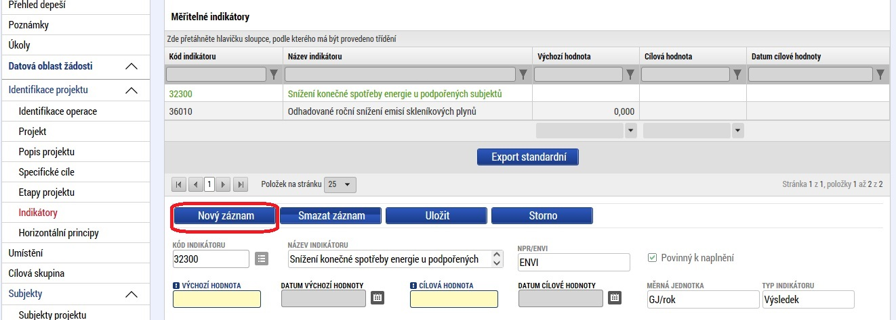
37. výzva IROP „Energetické úspory v bytových domech II“
Výběr indikátorů v systému MS2014+

Slide 32
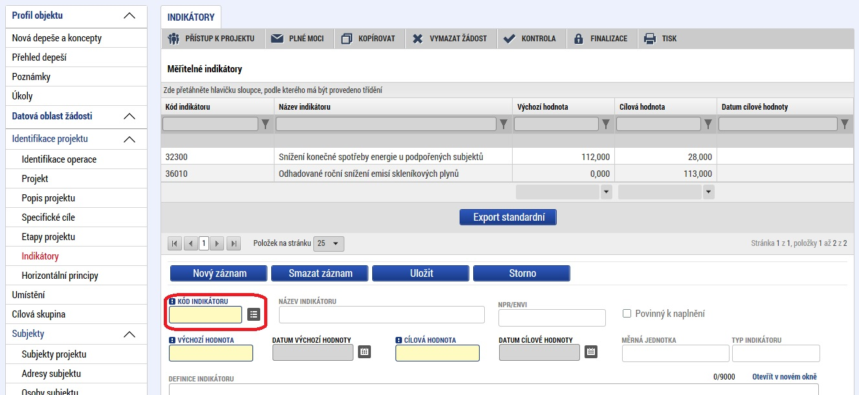
37. výzva IROP „Energetické úspory v bytových domech II“
Výběr indikátorů v systému MS2014+

Slide 33
37. výzva IROP „Energetické úspory v bytových domech II“
Povinné přílohy žádosti:
Pokud je některá povinná příloha pro žadatele nerelevantní (např. územní rozhodnutí v případě, že předmětem projektu je pouze pořízení technického a technologického vybavení), žadatel nahraje jako přílohu dokument, ve kterém uvede zdůvodnění nedoložení povinné přílohy.
Plná moc
Dokumentace k zadávacím a výběrovým řízením
Doklady o právní subjektivitě žadatele
Podklady pro hodnocení
Doklady o prokázání právních vztahů k majetku, který je předmětem projektu

Slide 34
37. výzva IROP „Energetické úspory v bytových domech II“
Povinné přílohy žádosti:
Žádost o stavební povolení nebo ohlášení, případně stavební povolení nebo souhlas s provedením ohlášeného stavebního záměru nebo veřejnoprávní smlouva nahrazující stavební povolení
Projektová dokumentace pro vydání stavebního povolení nebo pro ohlášení stavby.
Položkový rozpočet stavby
Energetické hodnocení
Výpis z rejstříku trestů
Usnesení shromáždění vlastníků (SVJ) nebo zápis z členské schůze bytového domu
Seznam objednávek – přímých nákupů

Slide 35
37. výzva IROP „Energetické úspory v bytových domech II“
Energetické hodnocení:
Průkaz energetické náročnosti budov – pro stav před a pro stav po realizaci opatření, která jsou předmětem žádosti o podporu (povinný pro všechny typy projektů)
Protokol výpočtu solárních zisků (pokud je součástí žádosti o podporu instalace solárních termických kolektorů)
Protokol výpočtu úspor primární energie (pokud je součástí žádosti o podporu instalace jednotky pro kombinovanou výrobu elektřiny a tepla)
Výpočet úspory CO₂ v případě, kdy je součástí projektu výměna zdroje tepla a zároveň dochází ke změně paliva (nejedná se o výpočet indikátoru Odhadované roční snížení emisí skleníkových plynů)

Slide 36
37. výzva IROP „Energetické úspory v bytových domech II“
Výpočetní postupy:
MMR nestanovuje speciální výpočetní postupy pro výpočet hodnot uváděných v průkazu energetické náročnosti budov (výpočty musí být provedeny podle platné legislativy a platných norem)
Doporučujeme využít Metodických pokynů k upřesnění výpočetních postupů, které byly zpracovány Státním fondem životního prostředí ČR pro podprogram Bytové domy programu Nová zelená úsporám (využití je doporučené, nikoli povinné)

Slide 37
37. výzva IROP „Energetické úspory v bytových domech II“
Podklady pro hodnocení:
Jsou nutné pro vyhodnocení některých hodnotících kritérií
V případech, kdy součástí projektu nejsou pouze stavební opatření (ale např. také instalace zdroje tepla) je nutné do podkladů pro hodnocení uvést způsob stanovení cen do rozpočtu

Slide 38
37. výzva IROP „Energetické úspory v bytových domech II“
Udržitelnost
5 let od provedení poslední platby příjemci;
povinnosti příjemce definovány v Obecných pravidlech (kapitola 20, např.: povinnost udržet dosažené cíle a výstupy projektu, dodržovat pravidla publicity)

Slide 39
37. výzva IROP „Energetické úspory v bytových domech II“
ukončení výzvy 30. 11. 2017 (předpoklad 15 tis. podpořených bytových jednotek)
v prosinci 2017 plánováno vyhlášení další výzvy (včetně podpory formou finančního nástroje)

Slide 40
DĚKUJEME VÁM ZA POZORNOST Ministerstvo pro místní rozvoj ČR
Odbor řízení operačních programů
Miroslav.krob@mmr.cz

